Slide 1
Иллюстративный материал к статье «Эстетическое воспитание и активизация речевого развития детей с тяжёлым нарушением речи в работе с тканью, используя технику «текстильная пластика».
Николаенко Галина Ивановна
учитель-логопед ГБДОУ детский сад №78 комбинированного вида
Фрунзенского района Санкт-Петербурга
Старшая группа «Радуга»
Санкт-Петербург 2014

Slide 2
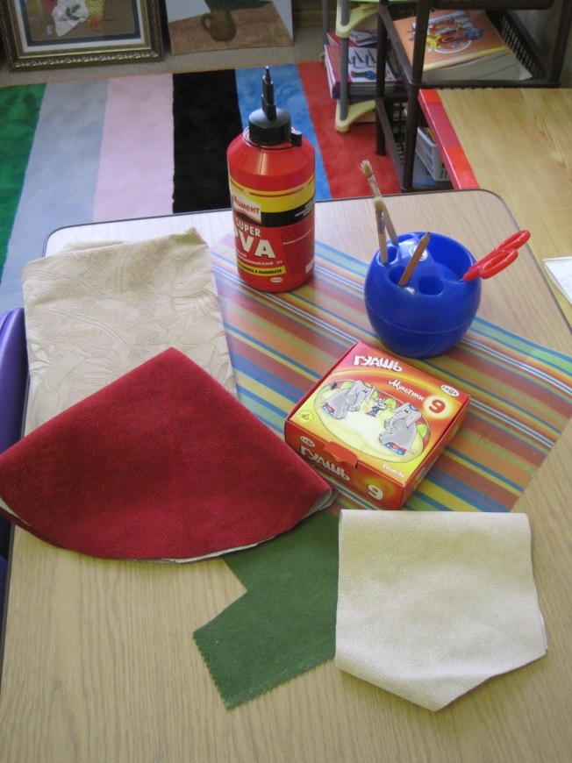
Ни секунды без заботы – вот что нужно для работы!

Slide 3
Загадки
Чтобы два листа скрепить, Ты его не пожалей, Нужно на листок налить Липкий канцелярский.. . (клей)
Чинишь рваную тетрадь? Им листы намажь скорей. Нужно крепко их прижать, Чтоб быстрее высох.. .
(клей)
Замечательный цветок, Словно яркий огонек. Пышный, важный, словно пан, Нежный бархатный ...
(тюльпан)
Ну, кто готов Свои две шпаги Скрестить Из-за клочка бумаги?
(ножницы)
Инструмент бывалый — Не большой, не малый. У него полно забот: Он и режет и стрижёт.
(ножницы)

Slide 4
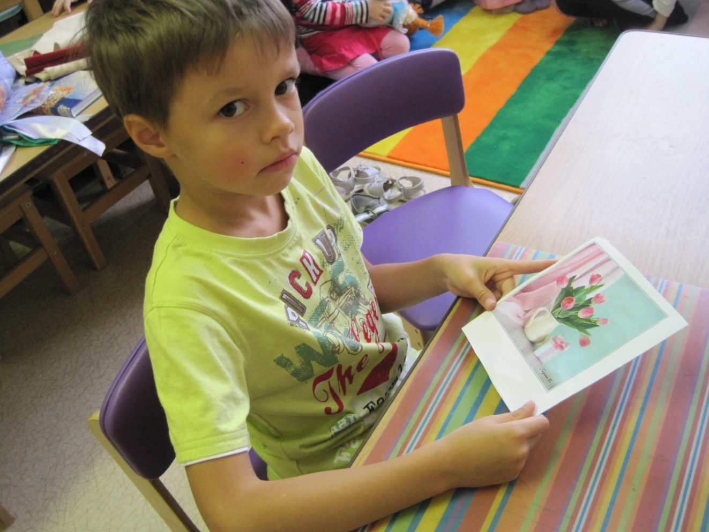

Slide 5
«Клеют наши пальчики волшебные тюльпанчики!»
Литвиненко Яна
Наумова Дарья

Slide 6
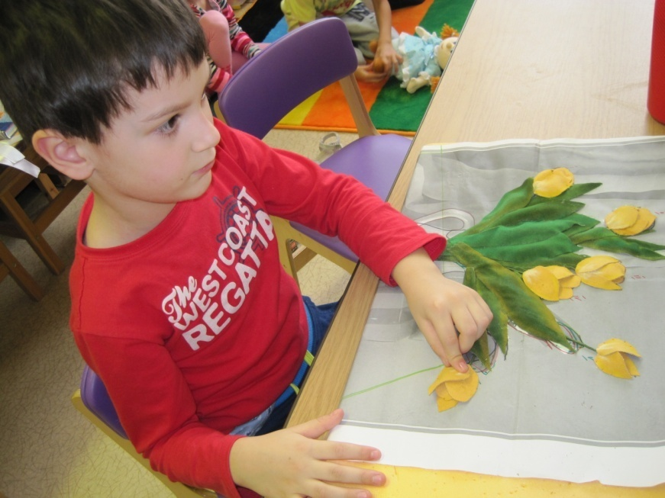
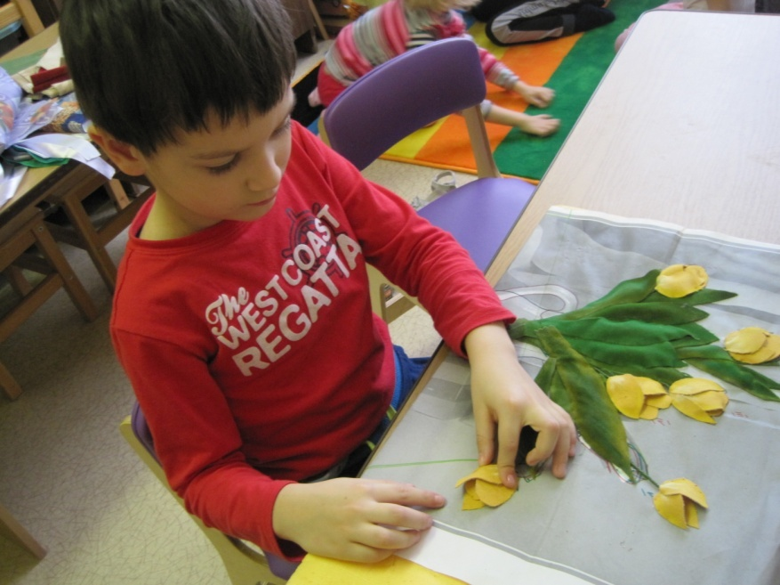
Были лоскуточки, а теперь цветочки!

Slide 7
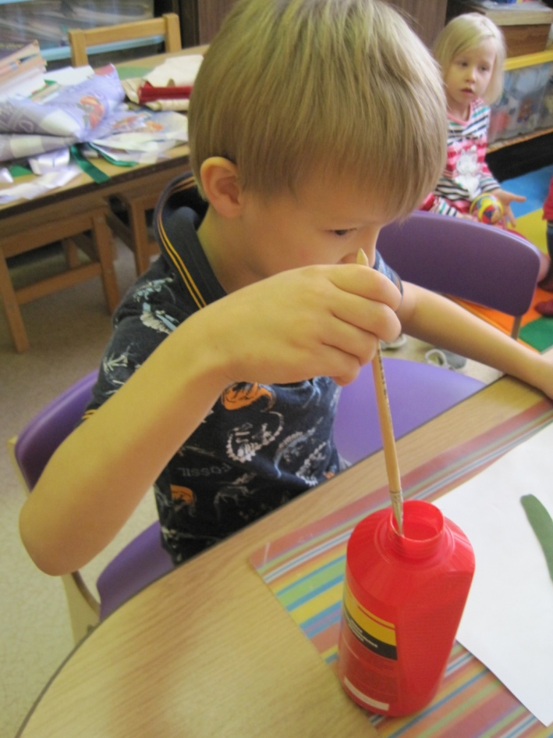
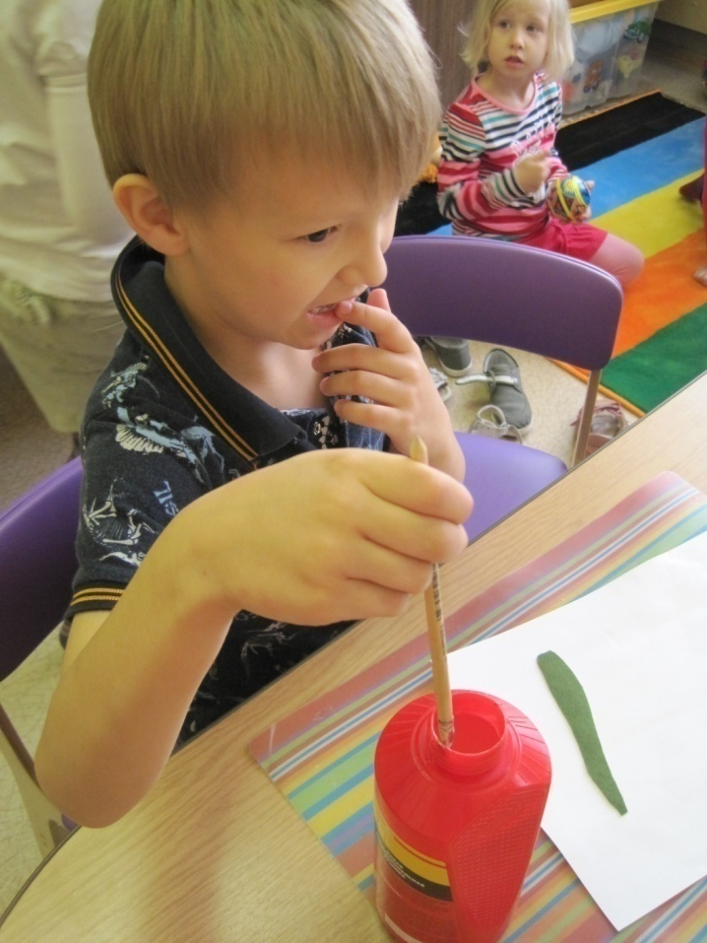

Slide 8
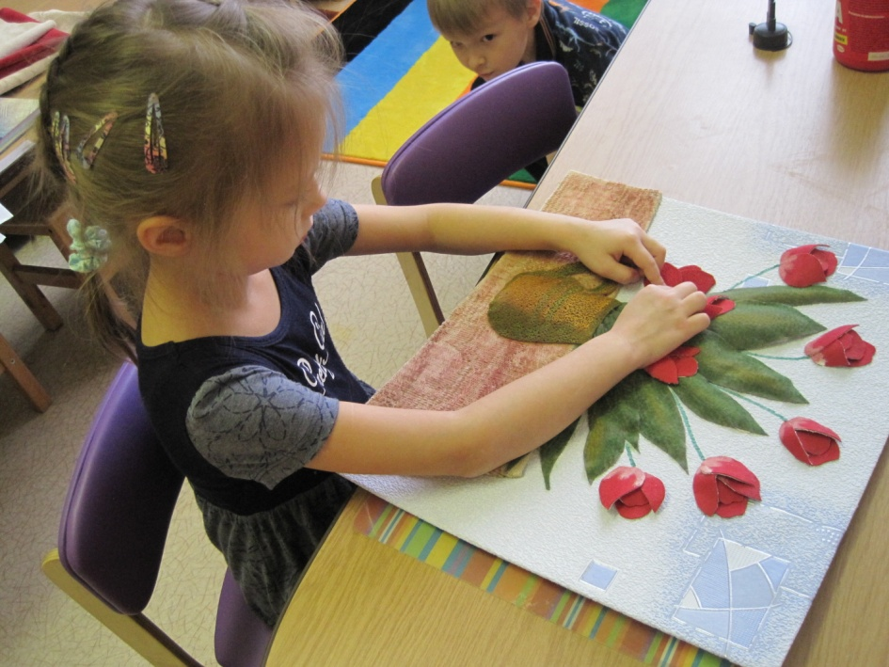
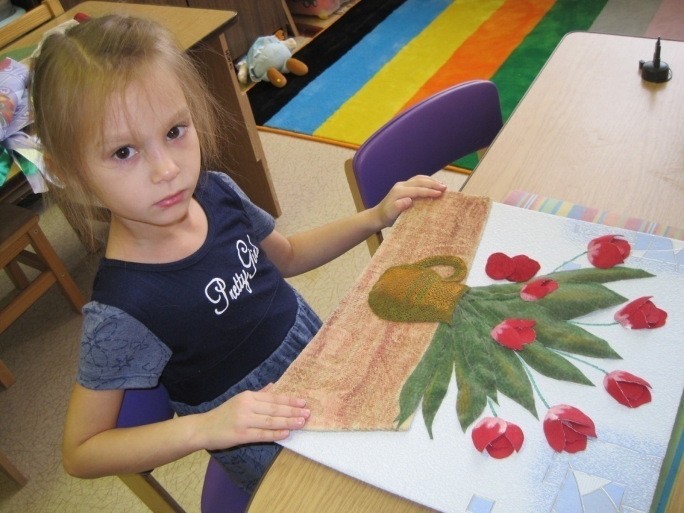
Лепестки приклеим сразу и букет поставим в вазу!

Slide 9
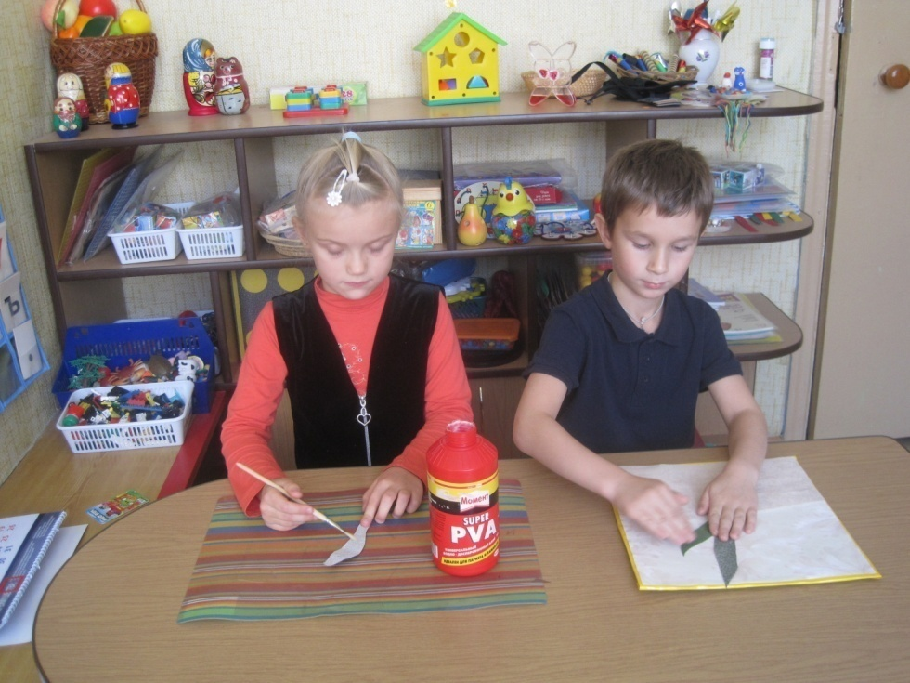
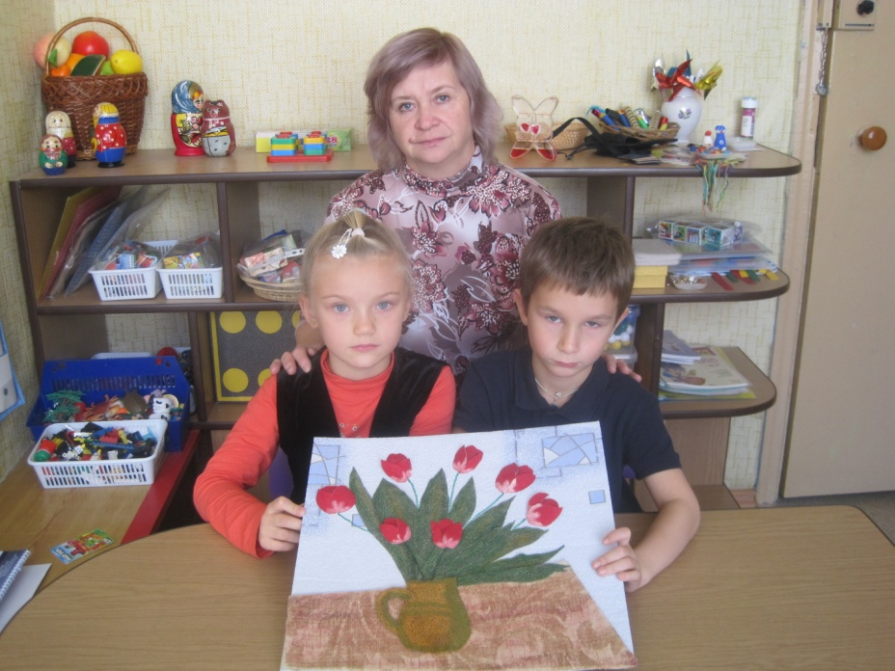

Slide 10
«Натюрморт»
Если видишь на картине
Чашку кофе на столе,
Или морс в большом графине,
Или розу в хрустале,
Или бронзовую вазу,
Или грушу, или торт,
Или все предметы сразу,
Знай, что это натюрморт.
М.Яснов

Slide 11
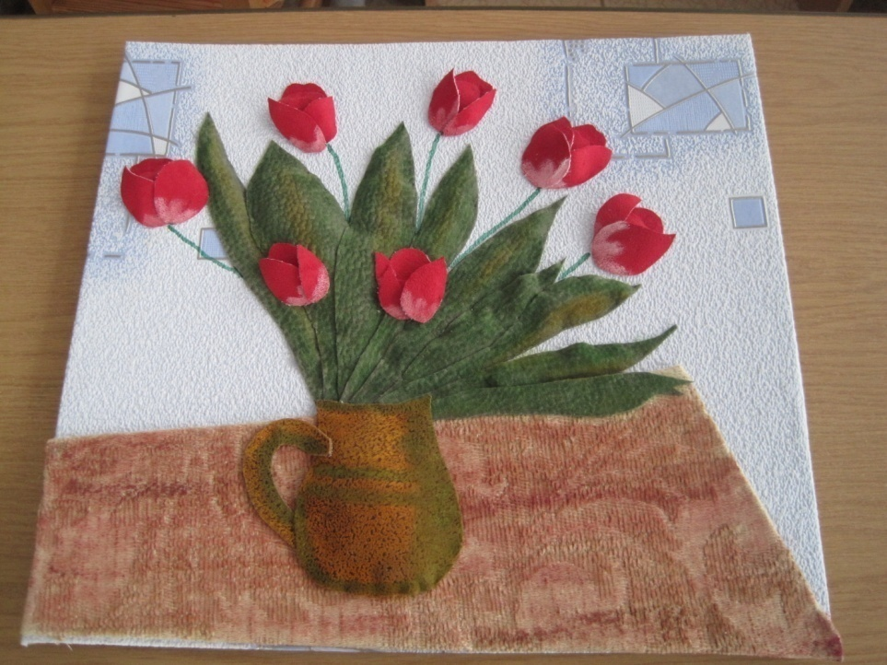
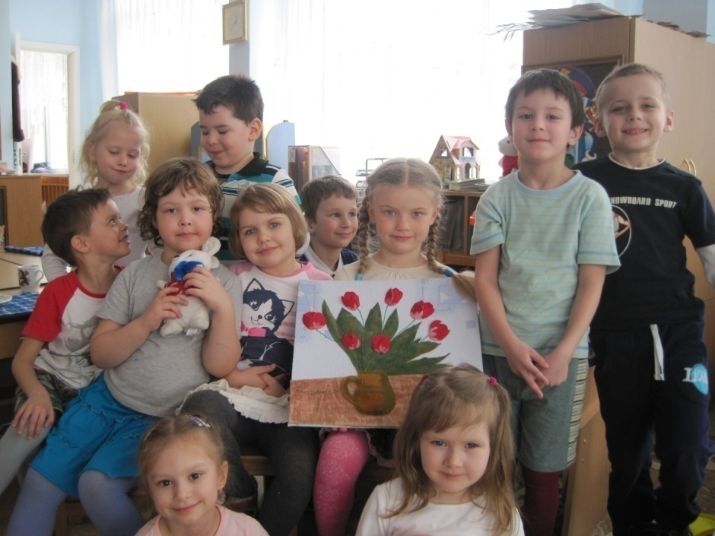
Дружно пальцы потрудились, и тюльпаны распустились!
Дети старшей группы «Радуга».

